Slide 1
თბილისის სახელმწიფო უნივერსიტეტის ზუსტ და საბუნებისმეტყველო მეცნიერებათა ფაკულტეტის ფიზიკის მიმართულება
კონდენსირებული გარემოს ფიზიკა (მიკრო და ნანოელექტრონიკა)
მიკრო – ნანო ელემენტების და მასალების მიღება და კვლევა
მომხსენებელი: ასოც. პროფ. ამირან ბიბილაშვილი
თანაავტორები: ზ. ჯიბუტი და ზ. ყუშიტაშვილი
მეექვსე საფაკულტეტო კონფერენცია ზუსტ და საბუნებისმეტყველო მეცნიერებებში
თბილისი 2018

Slide 2
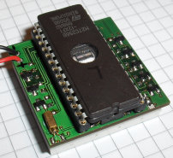
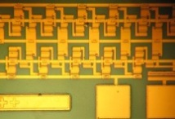
ინტეგრალური მიკროსქემები
პრეზენტაციის სტრუქტურა:
1) საკითხის პრობლემა, აქტუალობა;
2) მიზანი და საკითხის გადაჭრისთვის –მოკლე აღწერა,(ინოვაციურობა;
3) მიღებული შედეგები;
4) დასკვნა.
განიხილება დაბალტემპერატურული პროცესებით
მიღება და კვლევა:
ა) მემრისტორის და ბ) გალიუმის ნიტრიდის ფირების

Slide 3
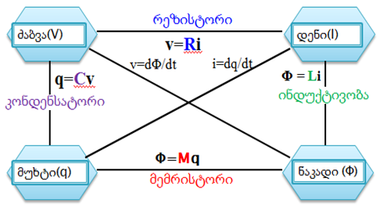
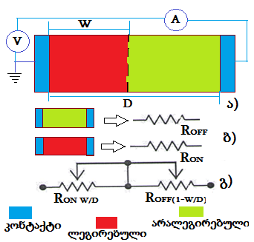
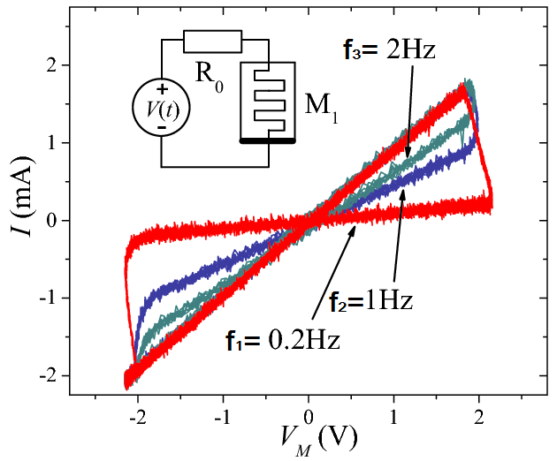
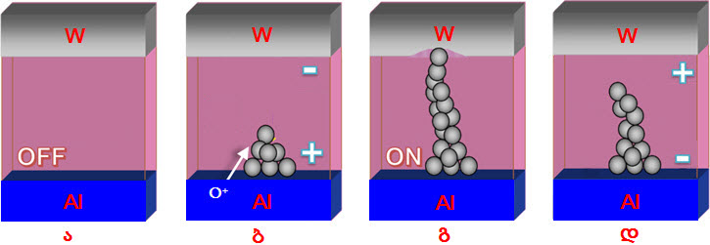
1. ოპერატიული მეხსიერების ხელსაწყოს – მემრისტორის შექმნა და კვლევა
მეხსირების მოწყობილობის ინტეგრაციის, მოცულობის და საინფორმაციო ტექნოლოგიების მკვეთრი ამაღლება; მიკროსქემის ინტეგრაციის გაზრდა
სქემის ბაზური ელემენტები
მემრისტორის
ვამ სხვადსხვა
სიხშირეზე.
მუშაობის მოდელი

Slide 4
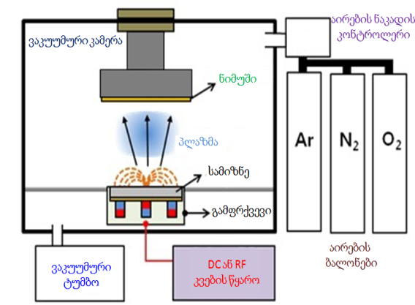
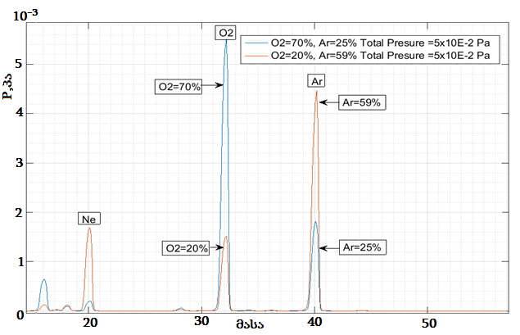
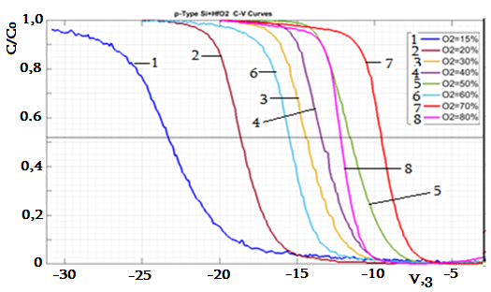
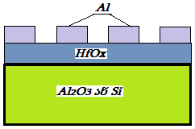
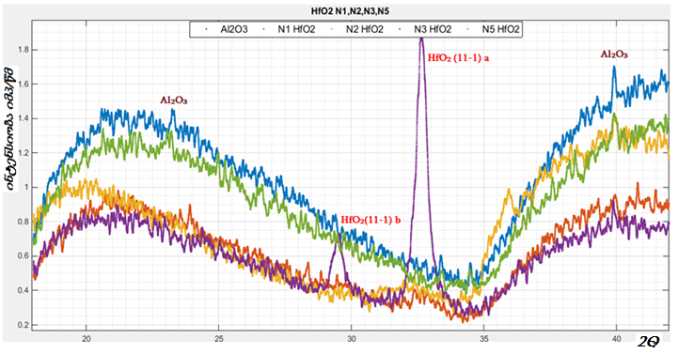
ჰაფნიუმის სრული და არასრული ორჟნგის ფირების ფორმირება
მაგნერონული გაფრქვევა
SRS RGA200 მასსპექტრომე–ტრზე პარციალური წნევები
Si-Hf(%)ოქსიდ–Al ვფმ
მიღებული საფენი–
HfO_{X} სტრუქტურა
C(O₂) | V_{სზ},ვ | Q×10⁻⁶კ/სმ² | დიე.მუდ | N_{SS}×10¹²სმ^{–2} | d,ნმ
20 | –23,2 | 1,75 | 52 | 11,0 | 45,0
70 | -9,5 | 0.70 | 60 | 4,5 | 40,5
Al₂O₃ და HfO₂ რენტ–
გენული სპექტრები

Slide 5
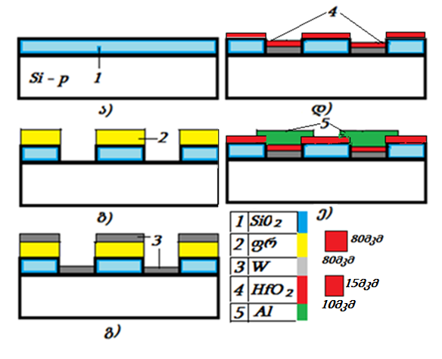
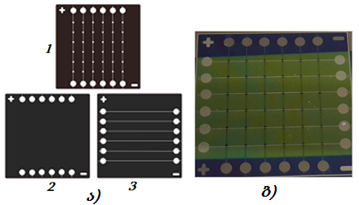
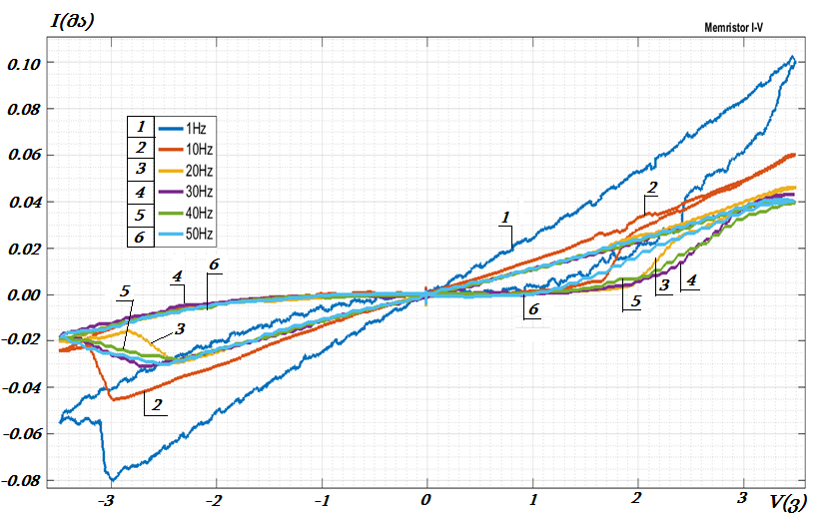
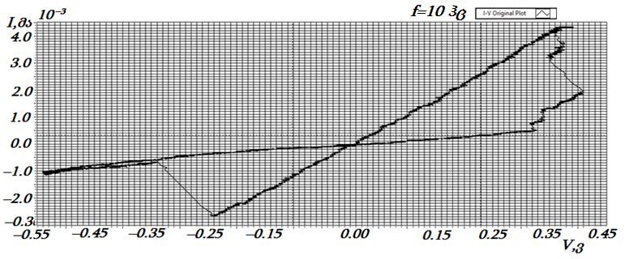
მემრისტრის მიღების ტექნოლოგიის მარშრუტის
სქემა და პარამეტრები
ფოტოშაბლონთა სისტემა
ქარხნული (BS-AF-W 16DIP) (ა) და მიღებული (ბ) მემრისტორების
ვამ–ები

Slide 6
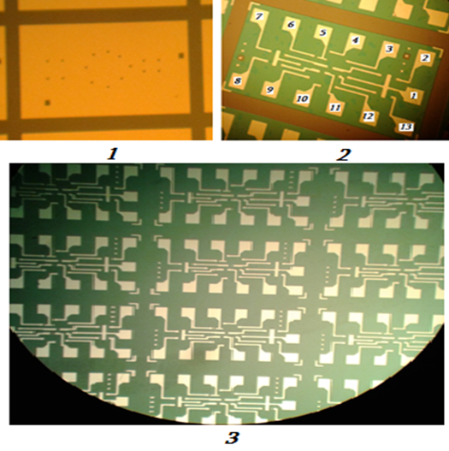
დიოდური მატრიცა და მემრისტრის პარამეტრები
სიხშირე [ჰც] | ჩართვის წინაღობა R_{on} [კომი] | გამორთვის წინაღობა R_{off} [კომი] | R_{off} / R_{on} წინაღობის ფარდობა | მარყუჟის სიდიდე +1ვ ძაბვაზე ∆I [მკა]
1 | 34 | 280 | 8.2 | 20
10 | 56.6 | 340 | 6.0 | 15
20 | 75.5 | 400 | 5.3 | 13
30 | 80.9 | 340 | 4.2 | 12
40 | 85 | 320 | 3.8 | 11
50 | 85 | 240 | 2.8 | 10

Slide 7
დასკვნა:
1.შემუშავდა მემრისტორის ფორმირების ტექნოლოგიური მარშრუტი, მასში აქტიურ შრეებად HfO₂-HfO_{X} (x<2) ოქსიდების გამოყენებით;
2.დადგინდდა, ოპტიმალურია ჰაფნიუმის ოქსიდის ფორმირების მაგნეტ–რონული გაფრქვევისას, O2/Ar-ში O2-ის 70% და შემდეგ – 20% გამოყენება;
3. მემრისტორის ვამ–ზე დაიმზირება ჰისტერეზისი, ჩაკეტილ და ღია წინაღობათა ფარდობა საშუალოდ ტოლია 5
და მარყუჟის სიდიდე ~15მკა
მიღებული მემრისტორის პარამეტრების შედარებით მათ უცხოურ სერიული ანალოგებთან, შეიძლევა ითქვას, რომ ისინი სრულად აკმაყოფილებენ მათ წინაშე წაყენებულ პირობებს და შეიძლება მათი გამოყენება ნანოელექტრონულ ხელსაწყოებში

Slide 8
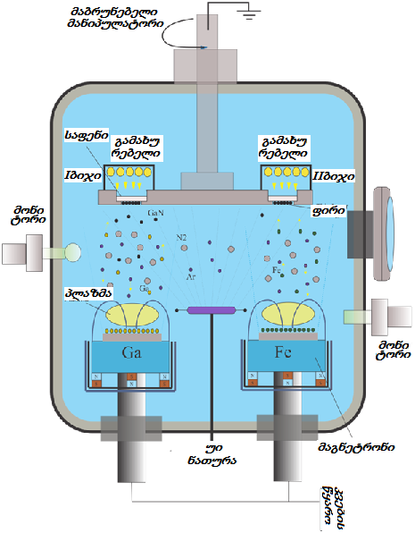
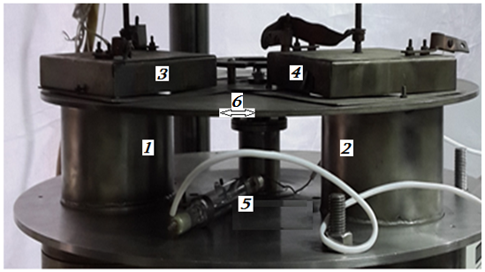
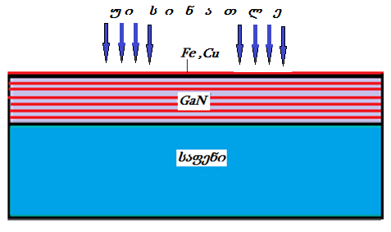
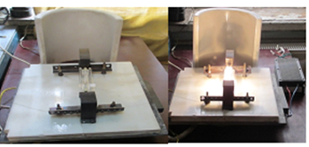
2. გალიუმის ნიტრიდის ფირების მაგნეტრონული გაფრქვევისა და ლეგირების მეთოდების დამუშავება და პარამეტრების კვლევა
ახალი მასალების (p-GaN) მიღება და კვლევა
მიღებული ნიმუშის სახე
ორმაგნიტრონიანის
სქემატური სახე
მოდერნიზების შემდეგ და
უი დასხივებით:P=240ვტ
მოდერნიზებული იფგ–ს დანადგარი
ღია და ღიად ჩართული მდგომარეობაში
გამოსხივების წყარო ჰალოგენური ნათურა КГ 1000-220; სიმძლავრის ცვლილება 0–190 ვტ./სმ²; იმპულსის ხანგრძლივობა 0.1-დან 1000 წმ-მდე, 0.1 წმ-ის ბიჯით; უი:სიმძლ.სიმკვ.93ვტ/სმ².

Slide 9
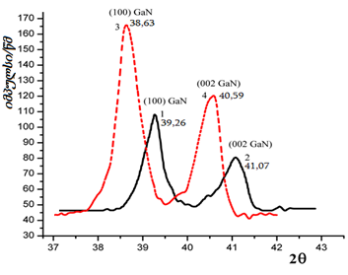
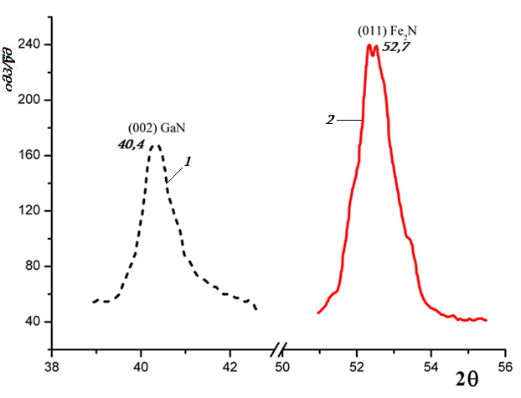
Al2O3-ზე GaN-ის მიღება და პარამეტრები
P=(3,0÷6,5)10^{–4}მმ.ვც.სვ; I მაგნ. T=(300÷500)⁰C; I=(150÷200)მა; U=(350÷400)ვ; ერთი შრის t_{დაფ}=(2÷3)წთ. II მაგნ. I=(0,5÷0,7)ა; U=(350÷370)ვ; t_{დაფ}=(5÷7)წმ; t_{უი}=(1÷3)წთ. II მაგნ. Fe ან Cu P; ნიტრიდის ფორმირების შემდეგ იფდ 5წმ იმპ. 2÷10 რაოდ. უი–ის თანხლებით.
GaN-ის ზოგიერთი ელექტრო–ფიზიკური პარამეტრები:
სისქე, ნმ | აკრძ.ზონ.სიგ. ევ | კონცენტრ. ×10¹⁷ სმ^{–3} | კუთ.წინაღ. ომი·სმ | ძვრადობა სმ²/ვ·წმ | გამოს.მუშ. ევ | გამტ.ტიპი
100÷150 | 3,3 | 2,3÷32,0 | 0,13÷41,0 | 11÷66 | 4,36 | p
GaN -ის რენტგენო-დიფრაქციული მრუდები იფო-მდე (–) და შემდეგ (–).
რენტგენო-დიფრაქციული მრუდები
GaN-ის (–) და რკინის ლეგირებით (–)

Slide 10
რენტგენო-დიფრაქციული მრუდი
GaN-ის სპილენძით ლეგირების შემდეგ
დასკვნა:
1)დამუშავდა ლეგირების ტექნოლოგია ნიტრიდის ზრდის პროცესში ულტრაიისფერი სინათლის თანხლებით, რაც ინოვაციურია და ლიტერატურაში არ გვხვდება;
2) შემდგომი იმპულსურ–ფოტონური დამუშავება აუმჯობესებს ლეგირების ხარისხს;
3) გალიუმის ნიტრიდის რკინით ან სპილენძით ლეგირება იძლევა p–ტიპის გამტარებლობას.
შესაძლებელია მათზე p-n გადასვლების, დიოდების და ტრანზისტორების მიღება.

Slide 11
2017 წელს პუბლიკაციები და კონფერენციაში მონაწილეობა: პუბლიკაციები:
1)Z.Kushitashili, A.Bibilashvili, N. Biyikl“Properties of Hafnium Oxide Received by Ultra Violet Stimulated Plasma Anodization” IEEE Transactions on Device and Materials Reliability, 2017,v.17, Issue:4, pp.667-671;
კონფერენციები:
1) A.Bibilashvili, N.Dolidze, Z.Jibuti, Z.Kushitashvili, R.Melkadze, T.Khelashvili, G.Skhiladze,R.Guliaev „low Temperature Technology of GaN”, Gettering and Defect Engine–ering In Semiconductor Techno–logy XVIIthInternational Biannuai Meeting Lopota, Georgia, October 01-06; p.89;
2)L.Jibuti, N.Dolidze, Z.Jibuti “The Athermal Melting of Superficial layers of
Semoconductors by Using of Pulse Laser Influence”, იქვე, p.81.
პატენტები:
1)ა.ბიბილაშვილი,ნ. დოლიძე “ნახევარგამტარ–დიელექტრიკის გამყოფ საზღვ-არზე ენერგეტიკული დონის განსაზღვრის ხერხი”, პატენტი P 6700; 2015–12–23; 2017 –08–15. AP 201714017A, H 01,H 01 L21/66, G 01 R 31/66;
2)ა.ბიბილაშვილი,ზ.ყუშიტაშვილი “მეტალის ზედაპირზე ოქსიდური ფირების მიღების ხერხი”, დადებ–ითი გადაწყვეტილ–ება; AP 014313; პრი–ორიტეტი:2016–10–31.

Slide 12
მადლობა
ყურადღებისთვის!

